Slide 1
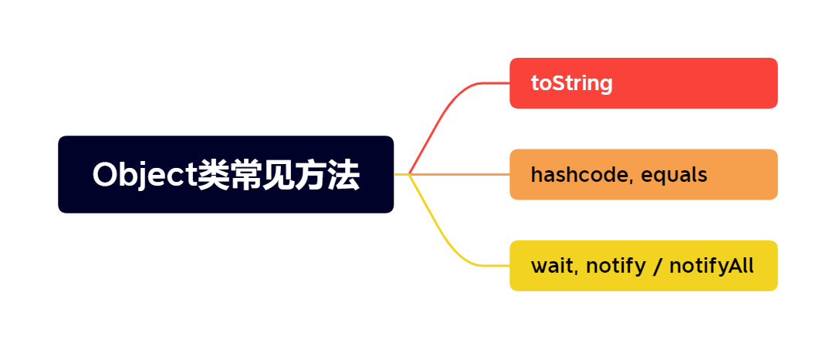
介绍一下Object类常见方法？

Slide 2
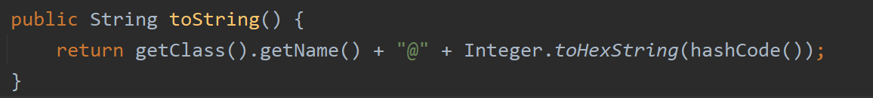
toString
toString方法没有参数，返回值是字符串。
默认的实现方式是返回：类名@哈希值十六进制
自定义类通常会重写该方法，以打印对象相关信息

Slide 3
hashCode, equals
hashCode
equals
public boolean equals(Object obj) { return (this == obj); }
public native int hashCode();
native修饰表示由本地语言(C, C++)实现
hashCode()会返回一个int值，代表该对象的哈希值，这个值与对象的内存地址相关
equals会与另一个对象做比较，返回一个布尔值，代表是否相等。
equals的默认实现方式是==运算符

Slide 4
hashCode, equals
为什么要把这两个方法放在一起说呢？
因为我们在用HashMap，HashSet等集合类型存储自定义类时，为了保证能正确存储，通常需要把它俩一起重写。Person01.java

Slide 5
hashCode, equals
【拓展问题】==和equals的区别？
equals是逻辑上相等，也就是只要返回true，我们就认为这两个对象是同一个对象。
==是物理上相等，比较两个对象的内存地址，如果返回true，代表这两个对象是在同一块内存地址，当然就是同一个对象。
equals的默认实现就是==运算符

Slide 6
hashCode, equals
【拓展问题】==和equals的区别？
equals是逻辑上相等，也就是只要返回true，我们就认为这两个对象是同一个对象。
==是物理上相等，比较两个对象的内存地址，如果返回true，代表这两个对象是在同一块内存地址，当然就是同一个对象。
equals的默认实现就是==运算符

Slide 7
hashCode, equals
【拓展问题】hasCode和equals的区别？
equals是逻辑上相等，也就是只要返回true，我们就认为这两个对象是同一个对象。
hashCode是哈希函数，返回一个哈希值。 我们要求哈希函数：同一个对象返回相同的哈希值。
但哈希函数可能有哈希冲突，即两个不同的对象，具有相同的哈希值。
序号 | 描述
1 | 两个对象如果equals()成立，hashCode()一定成立
2 | 两个对象如果equals()不成立，hashCode()可能成立
3 | 两个对象如果hashCode()成立，equals可能成立
4 | 两个对象如果hashCode()不成立，equals一定不成立

Slide 8
wait, notify / notifyAll
wait方法用于在多线程中，被synchronized同步的对象调用，该方法会主动让当前线程进入等待状态，主动释放锁。
notify和notifyAll方法用于多线程中，对象调用该方法，会唤起等待该对象锁资源的线程。
notify和notifyAll的区别，notify会从等待该对象锁的线程中随机选择一个线程进行唤醒，其它线程继续等待；notifyAll会唤醒所有等待该对象锁资源的线程，让它们一起竞争该锁资源，但只有一个线程能够竞争到，竞争不到的其它线程处于阻塞状态。
wait和notify / notifyAll可以用于解决线程同步问题。

Slide 9
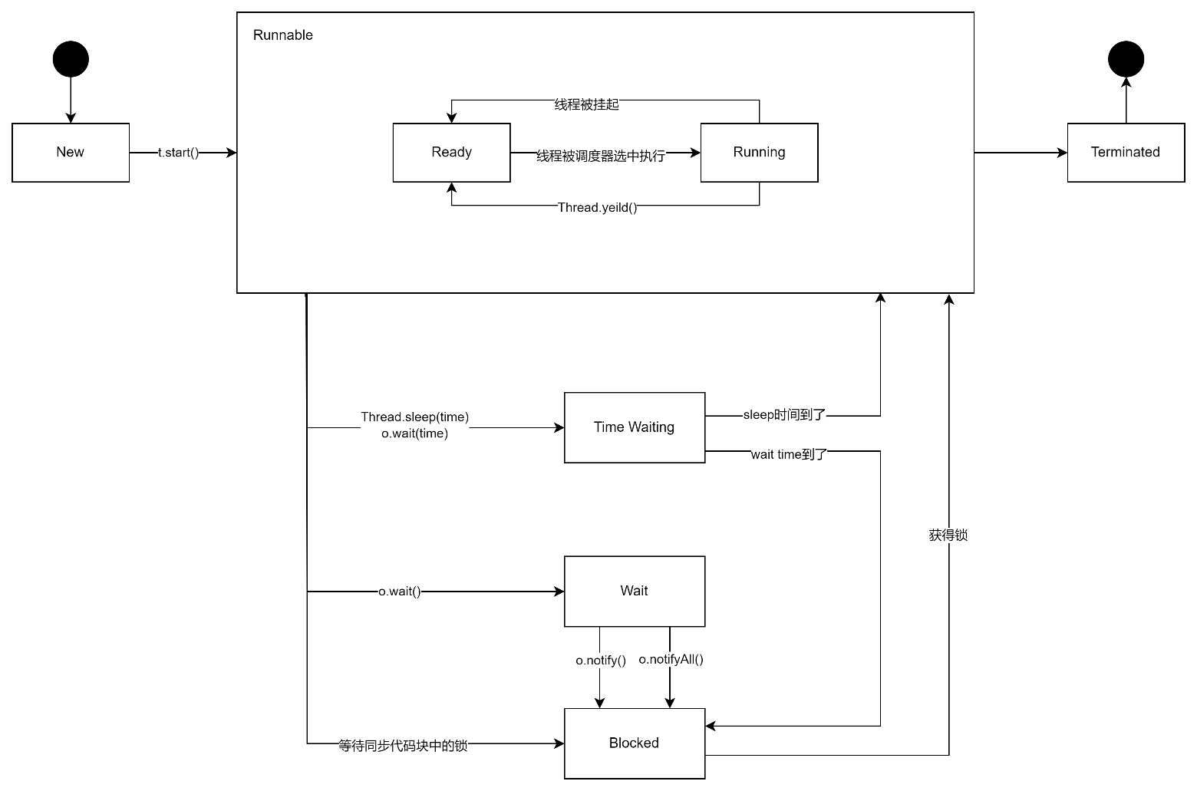
wait, notify / notifyAll
【扩展问题】线程有哪些状态？
NEW, RUNNABLE, BLOCKED, WAITING, TIMED_WAITING, TERMINATED;

Slide 10
wait, notify / notifyAll
【扩展问题】wait和notify / notifyAll如何解决线程同步问题？
以实现一个生产者-消费者模型为例：
1、原生实现，什么手段不用 Producer_Consumer01.java 线程忙等
2、使用wait，notify / notifyAll解决线程忙等问题 Producer_Consumer02.java
3、使用synchronized，wait，notify / notifyAll Producer_Consumer03.java

Slide 11
wait, notify / notifyAll
wait，notify / notifyAll解决生产者-消费者线程同步问题总结：
原生实现生产者-消费者模型，会导致线程忙等问题
使用wait，notify / notifyAll让处于忙等状态的线程主动退出，但是会报IllegalMonitorStateException异常
IllegalMonitorStateException异常是因为调用wait，notify / notifyAll方法的对象没有进行同步，所以必须使用synchronized关键字进行同步，不然无法调用IllegalMonitorStateException

Slide 12
总结
介绍一下Object类常见方法？
Object类是Java中所有类的父类，其中有一些常用的方法：
toString方法，该方法返回一个字符串，默认的实现方式 类名@哈希值的十六进制表示，我们写的自定义类通常会重新该方法以打印对象相关信息
hashCode和equals，hashCode返回一个int值，表示该对象的哈希值，这个值与对象的内存地址有关。equals方法返回布尔值，用于比较两个对象是否相等，默认的实现方式是==运算符。用HashSet、HashMap等集合保持自定义类时，为了能够正确存储，通常要同时重写这两个方法。
wait, notify / notifyAll，wait方法用于多线程中，对象调用该方法，会主动释放锁资源，并将当前线程进入wait状态。notify / notifyAll方法也用在多线程中，对象调用该方法，会唤醒等待该对象锁资源的线程，它们的区别在于，notify方法会从等待该对象锁资源的线程中随机唤醒一个线程，没有被唤醒的线程，继续wait。而notifyAll则会唤醒所有等待该对象锁资源的线程,， 让它们去竞争锁资源，没有竞争到锁资源的线程会进Blocked状态
使用wati，notify / notifyAll可以实现一个简单的生产者消费者模型，配和synchronized关键字做到线程同步

